Slide 1
МКОУ-гимназия №6 Знакомые незнакомцы. Шариковая ручка Выполнила: Иванникова Александра, 6 класс, МКОУ-гимназия №6

Slide 2
Цель исследования – изучение свойств и особенностей шариковой ручки.
Задачи исследования:
1. Изучить материал об истории создания и изобретателе шариковой ручки.
2. Изучить экспериментальным путем свойства шариковой ручки после замораживания и кратковременного нахождения в воде.
3. Узнать необычные и интересные факты о шариковых ручках.
4. Оформить результаты исследования в виде письменной работы.

Slide 3
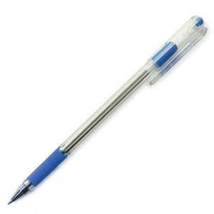
Объект исследования – история создания и эксплуатации шариковой ручки.
Предмет исследования – шариковая ручка.

Slide 4
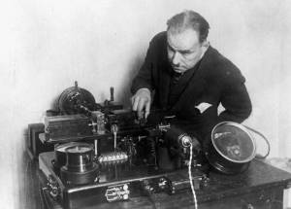
Джон Лауд

Slide 5
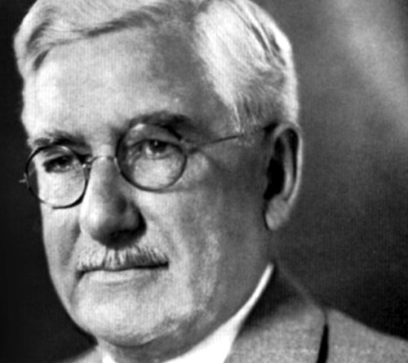
Джордж Паркер

Slide 6
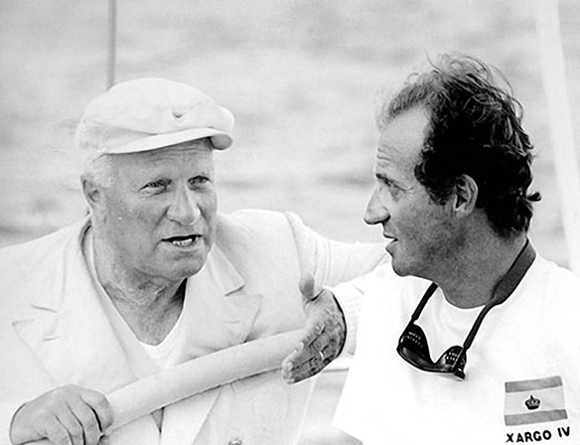
Ласло (Ладислав) (слева) и Георг (Дьердье) Биро

Slide 7
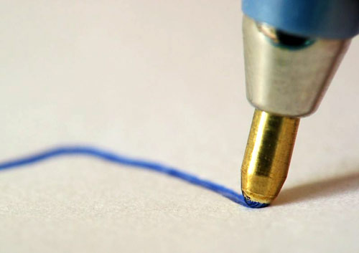
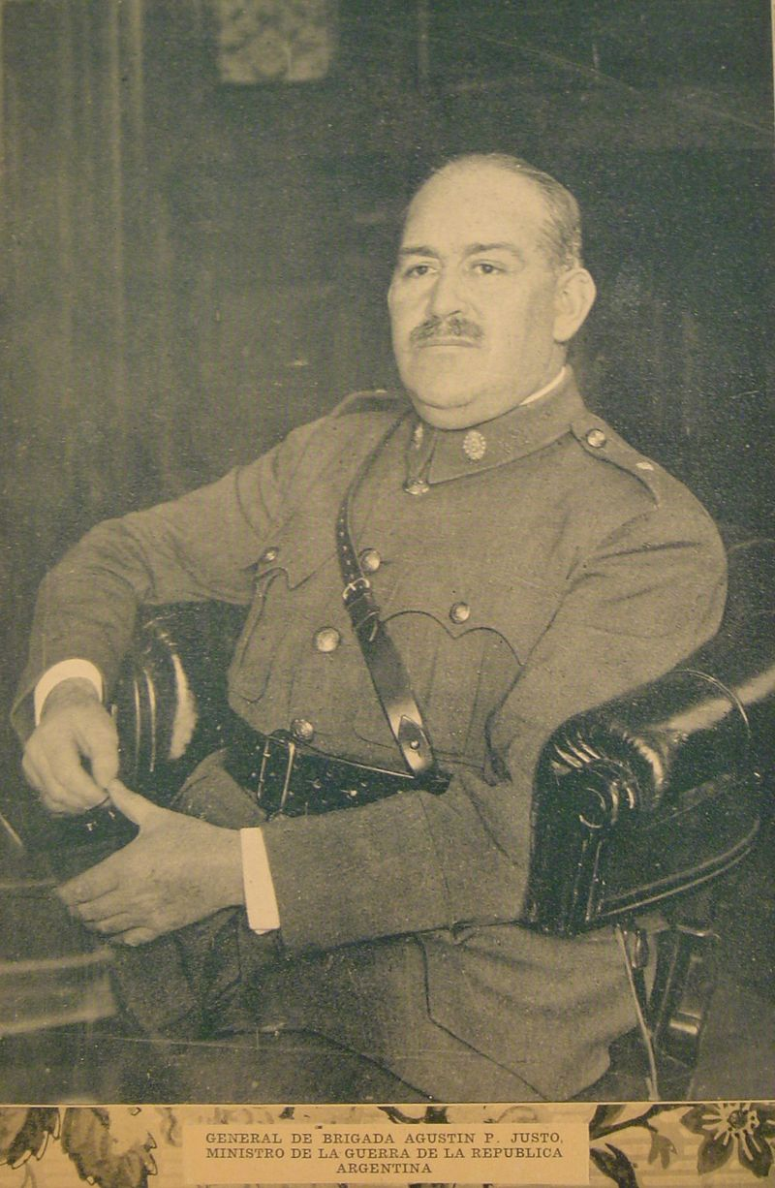
Аугусто Хусто

Slide 8
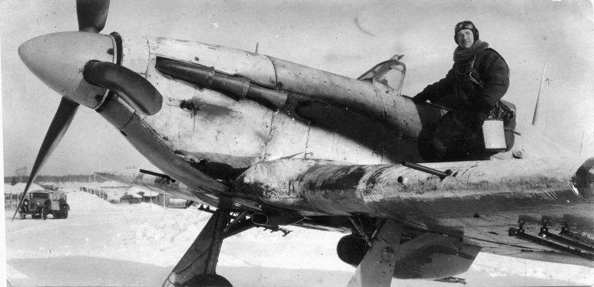
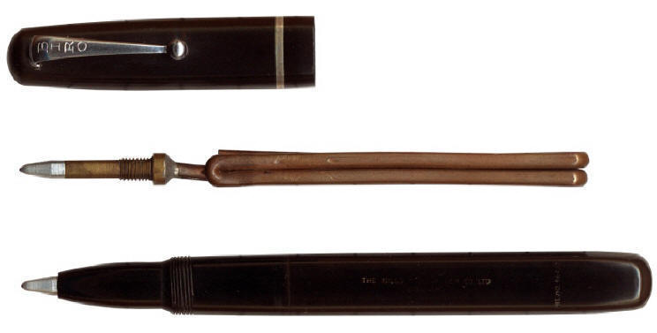

Slide 9
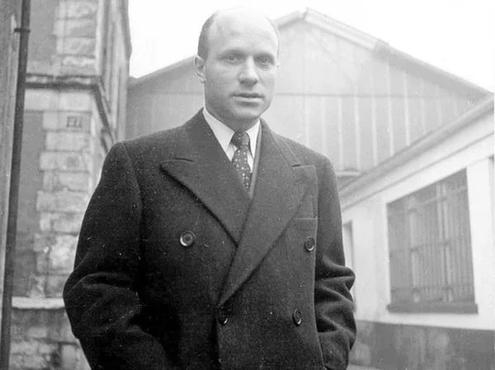
Марсель Биш (Bich)

Slide 10
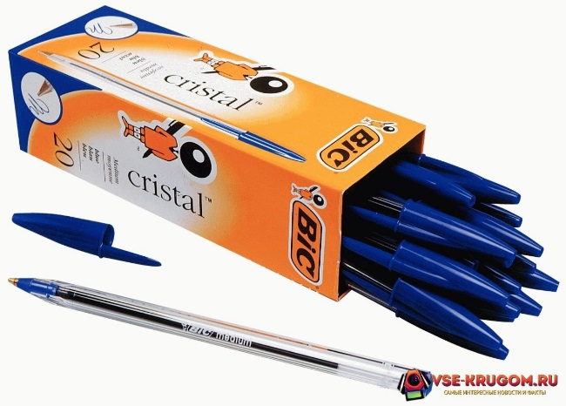
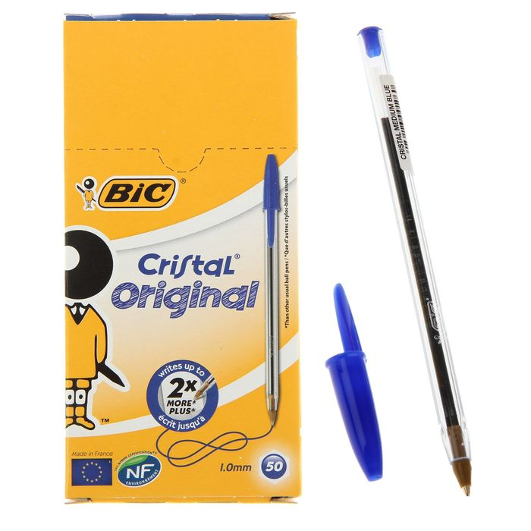
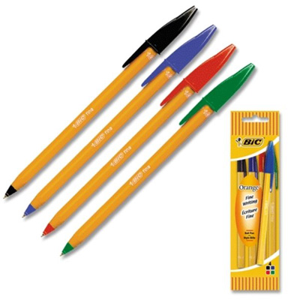

Slide 11

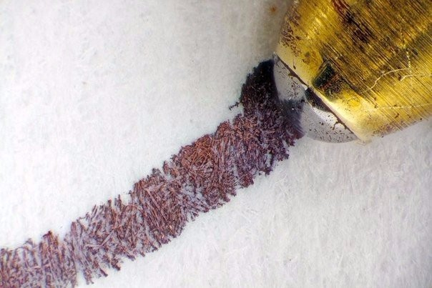
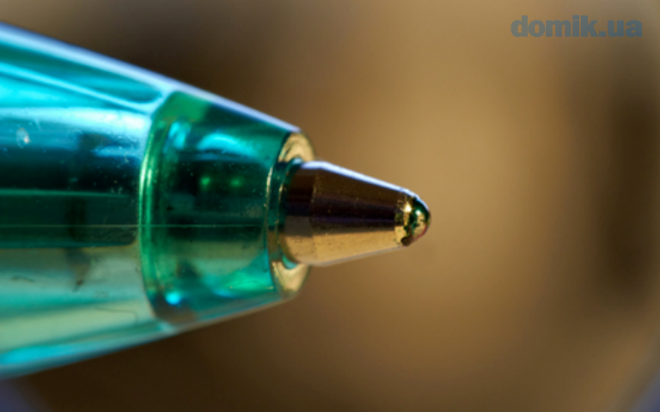
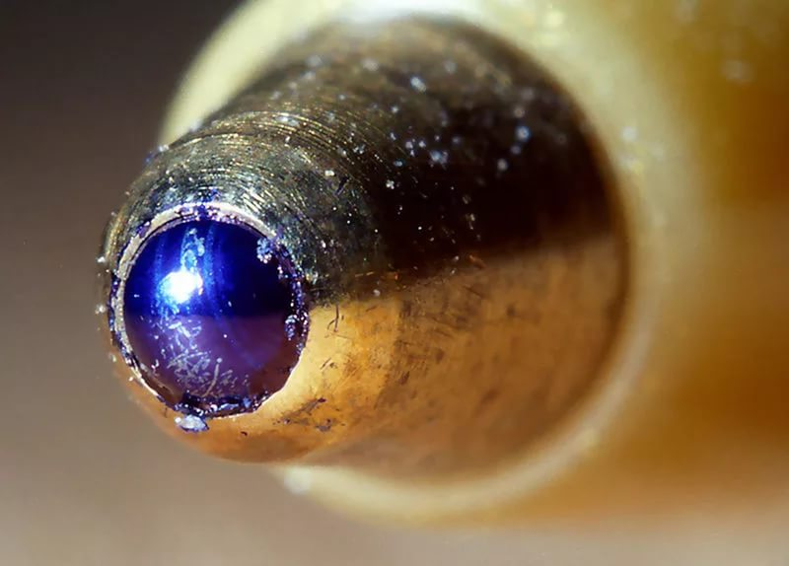
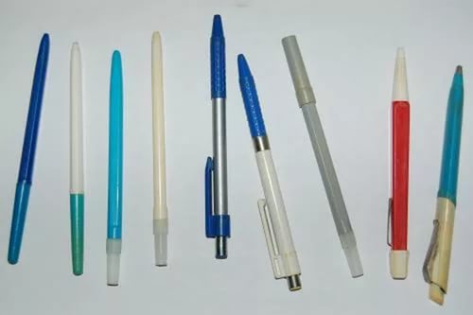
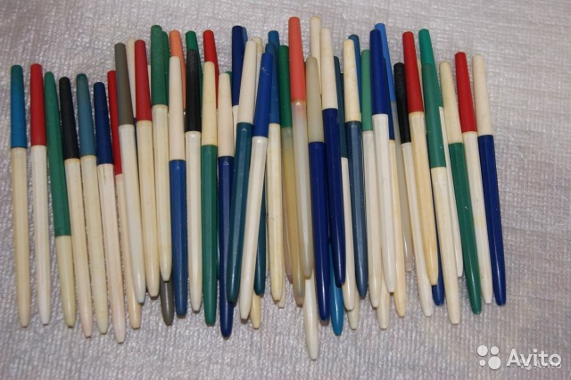

Slide 12
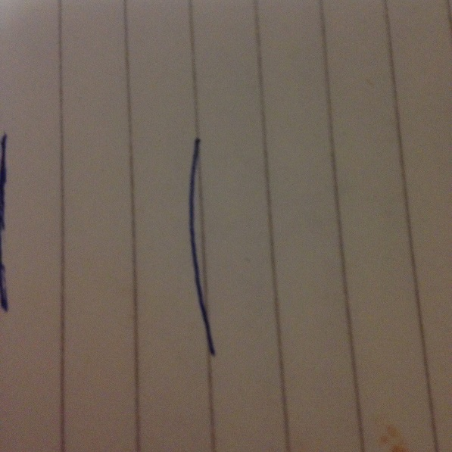
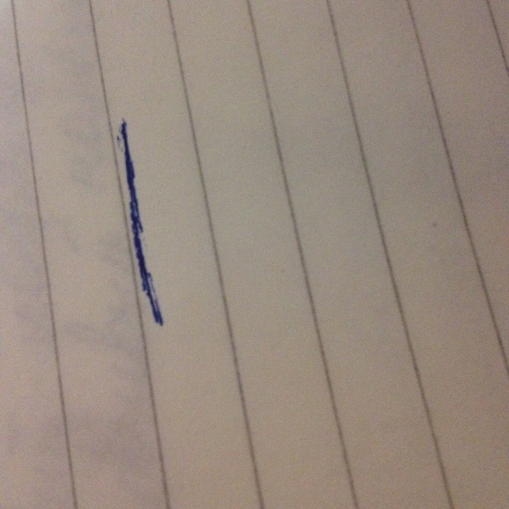
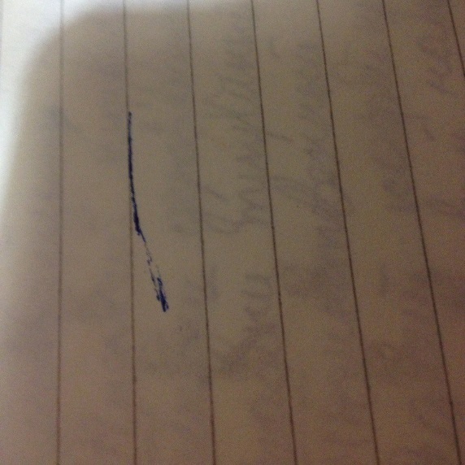
Эксперимент №1. Замораживание в морозильной камере бытового холодильника

Slide 13
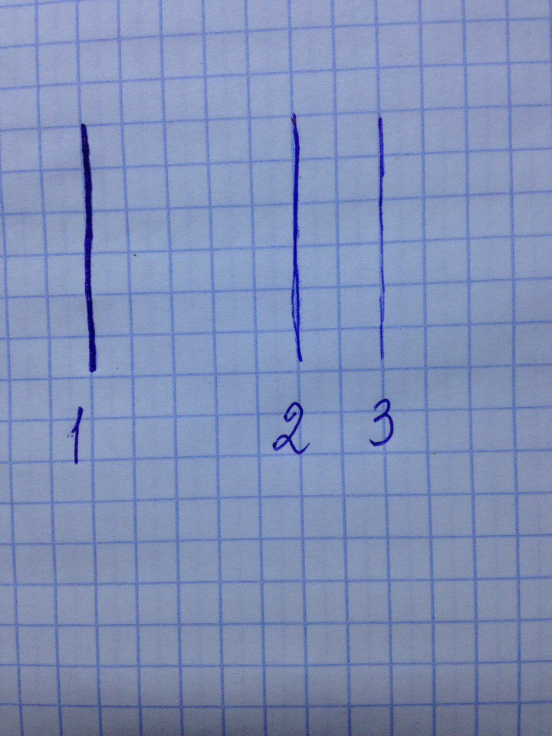
Эксперимент №2.
Погружение в воду

Slide 14
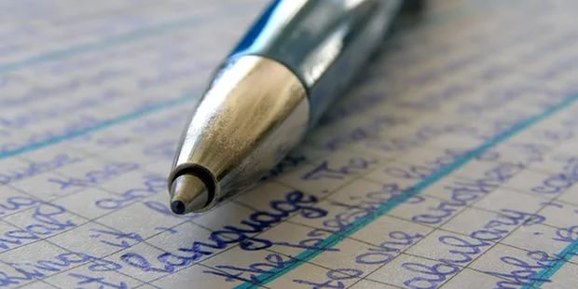
Каждую секунду на Земле продают 125 ручек

Slide 15
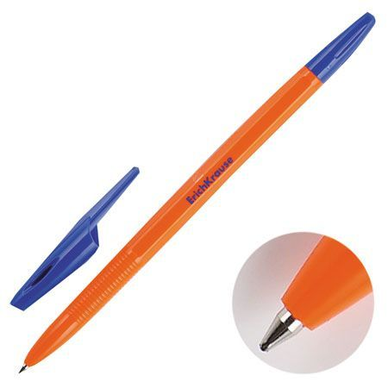
ballpoint pen — на английском, bolígrafo — на испанском, penna a sfera — на итальянском, Kugelschreiber — на немецком, только в аргентинском — birami (бироме)

Slide 16
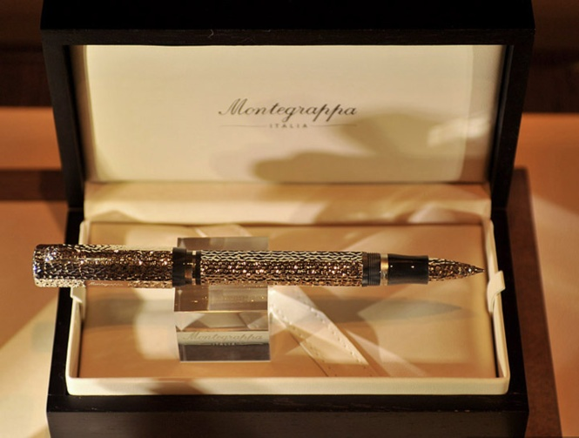

Slide 17
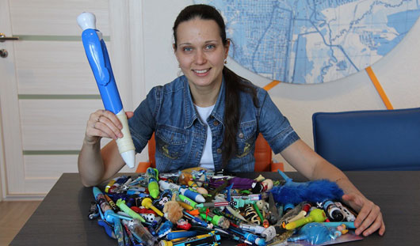
Стилофилия – коллекционирование шариковых ручек

Slide 18


Slide 19

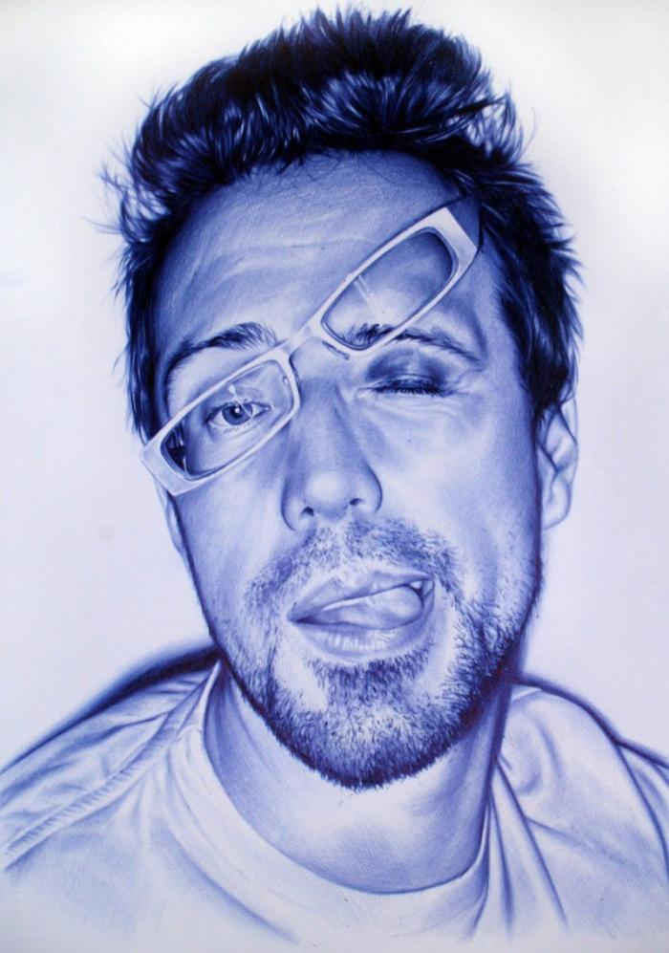
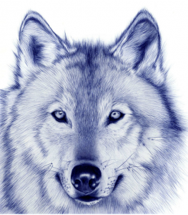

Slide 20
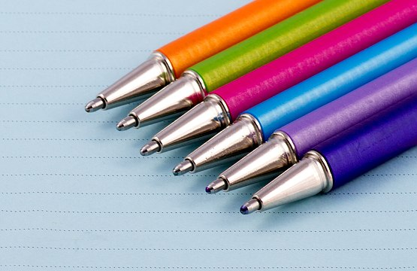
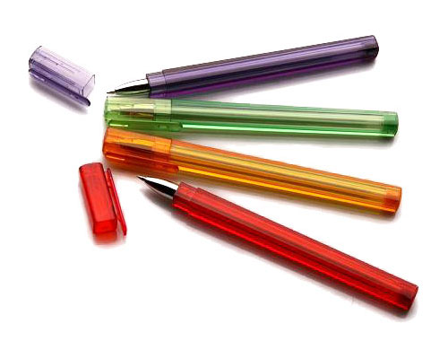

Slide 21
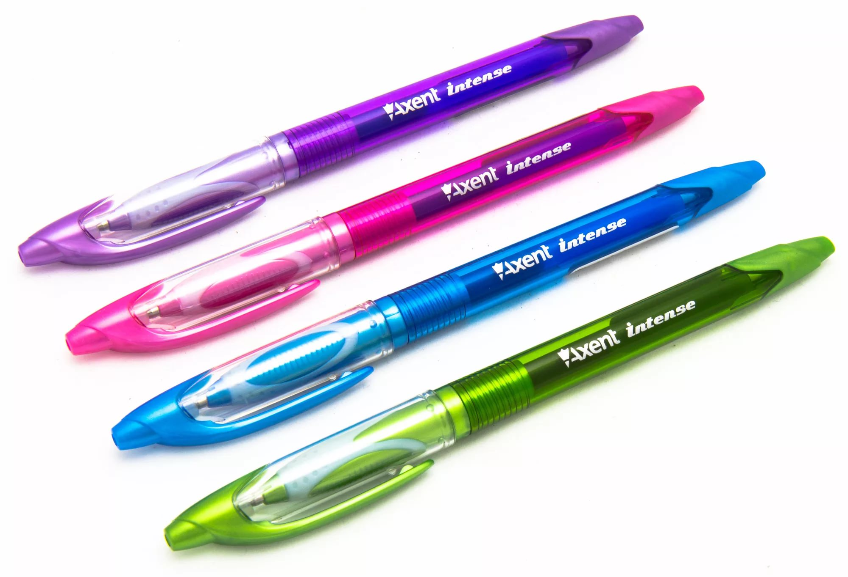
СПАСИБО ЗА ВНИМАНИЕ!

